Slide 1
ALFRESCO
GED

Slide 2
Qu’est-ce qu’Alfresco ?
Alfresco est une plateforme de gestion de contenu d’entreprise (ECM – Enterprise Content Management) open source.
Elle permet aux organisations de créer, stocker, partager et gérer leurs documents et contenus numériques de manière sécurisée et collaborative.

Slide 3
Principales fonctionnalités
Gestion documentaire (DMS)
Recherche avancée
Collaboration
Sécurité et contrôle d’accès
Intégration

Slide 4
Architecture technique
Alfresco Content Services (ACS) → cœur de la gestion documentaire.
Alfresco Process Services (APS) → gestion des workflows et processus métiers.
Alfresco Share → interface utilisateur web pour collaborer.
Base de données (PostgreSQL, MySQL, Oracle…).
Serveur d’application (Tomcat).
Indexation et recherche avec Apache Solr.

Slide 5
Avantages d’Alfresco
Open source et extensible.
Interface moderne et intuitive.
Intégration facile avec d’autres outils.
Support des standards (CMIS).
Évolutif et adapté aux grandes organisations.

Slide 6
Cas d’utilisation
Gestion des documents administratifs.
Archivage numérique légal.
Dématérialisation des processus RH.
Gestion des dossiers clients ou projets.

Slide 7
Doc Offecielle
https://docs.alfresco.com/content-services/community/

Slide 8
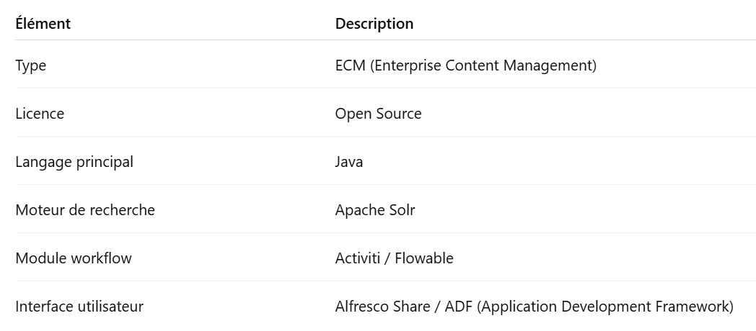
En résumé

Slide 9
Tests unitaires & test de qualité

Slide 10
Introduction
Assurer les tests unitaires et la qualité sur un projet Spring Boot + Angular est une étape essentielle pour garantir un code robuste, maintenable et fiable.

Slide 11
Tests unitaires côté Spring Boot
(Backend)

Slide 12
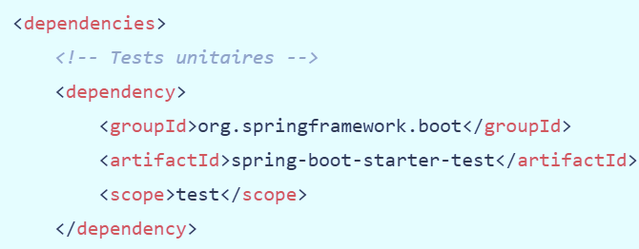
Dépendances
Dans le pom.xml :

Slide 13
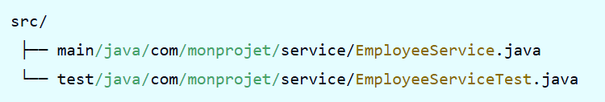
Structure typique des tests
Les tests se placent dans src/test/java/
Exemple :

Slide 14
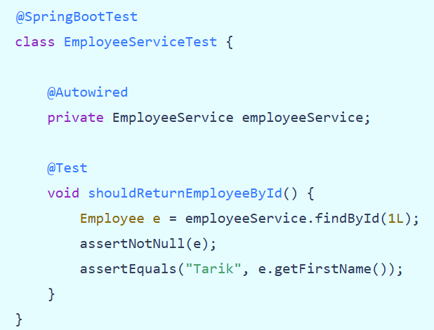
Exemple de test unitaire simple

Slide 15
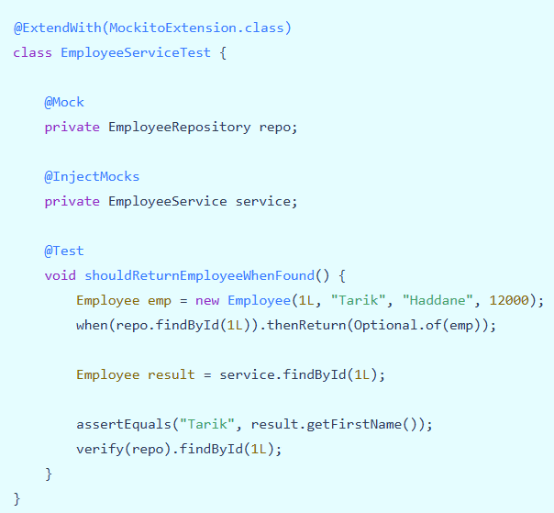
Tests avec Mocking (Mockito)
Permet de tester sans dépendances externes :

Slide 16
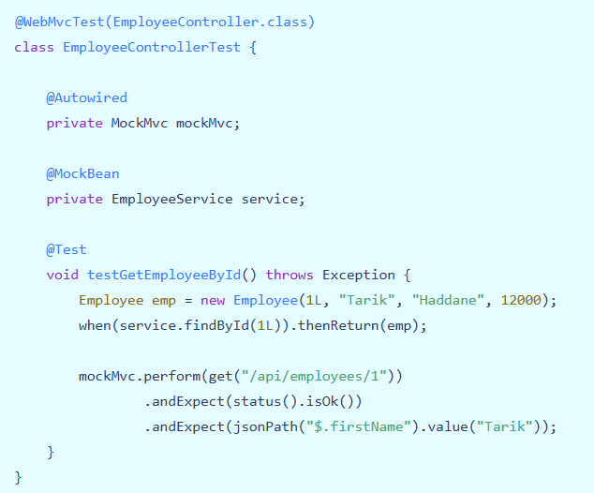
Tests d’intégration REST
Pour tester les contrôleurs REST :

Slide 17
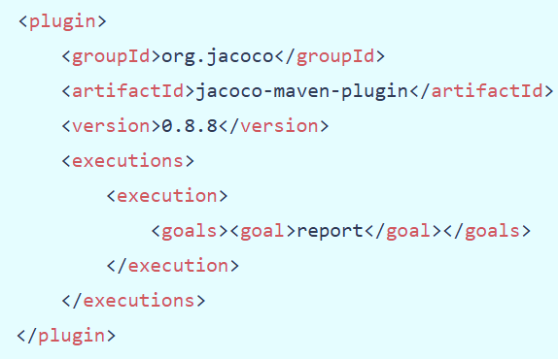
Vérification de la qualité du code
Jacoco → pour la couverture de code :
Rapport : target/site/jacoco/index.html

Slide 18
SonarQube / SonarCloud
pour l’analyse de qualité, dettes techniques, duplication, etc.

Slide 19
Tests unitaires côté Angular (Frontend)

Slide 20
Outils intégrés
Angular intègre :
Karma (runner de tests)
Jasmine (framework de test)
Jest (option plus moderne)

Slide 21
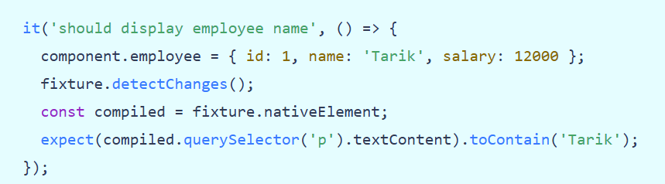
Exemple de test de composant
Dans src/app/components/employee/employee.component.spec.ts :

Slide 22
Lancer les tests
ng test
Cela ouvre Karma dans le navigateur et montre les résultats en temps réel.

Slide 23
Qualité du code Angular
Linting
ng lint
Couverture de tests
ng test --code-coverage
Rapport : coverage/index.html
Analyse SonarQube
même principe qu’avec le backend.

Slide 24
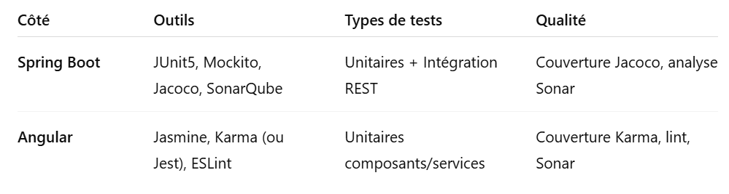
RECAP

Slide 26
Les contrats de communication

Slide 27
Qu’est-ce qu’un contrat de communication ?
C’est un accord technique entre le frontend (client Angular) et le backend (API Spring Boot).
Il définit comment les deux couches échangent les données : format, structure, types, endpoints, codes de statut, etc.
Il garantit la cohérence, la maintenabilité et la sécurité des échanges.

Slide 28
Objectif
Éviter les incohérences entre le front et le back.
Faciliter les tests et la validation des intégrations.
Servir de référence commune entre les équipes.

Slide 29
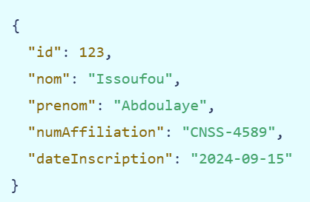
Exemple contextuel (CNSS)
Lorsqu’une application Angular de gestion des dossiers CNSS interagit avec le serveur Spring Boot pour récupérer la liste des affiliés, le contrat définit :
et les méthodes autorisées : GET /api/affilies/{id}

Slide 30
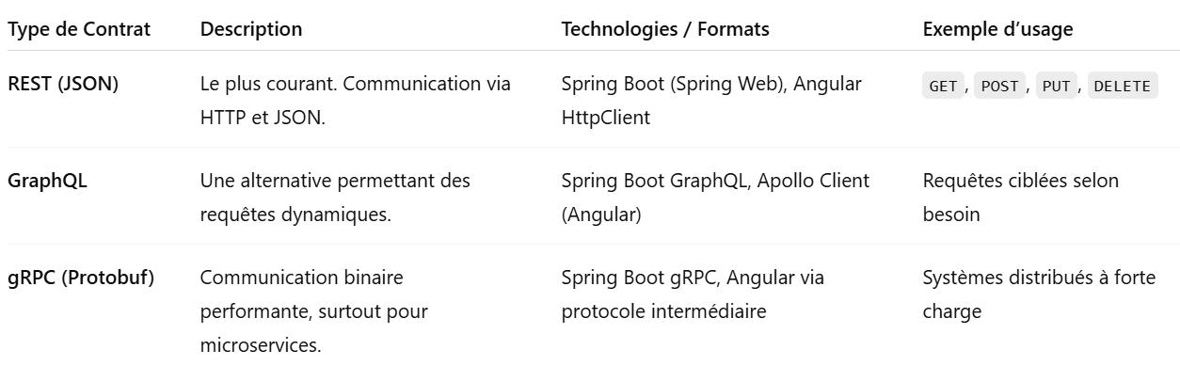
Types de contrats et technologies associées
Pour l’application CNSS, le REST JSON est le plus adapté (interopérabilité, simplicité, documentation claire).

Slide 31
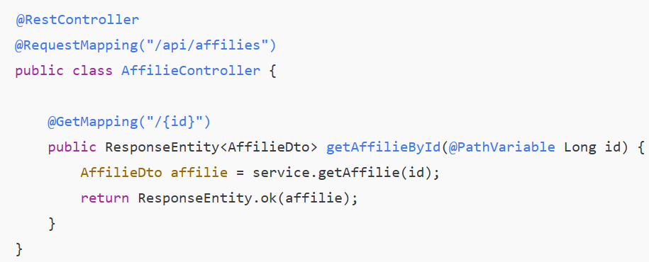
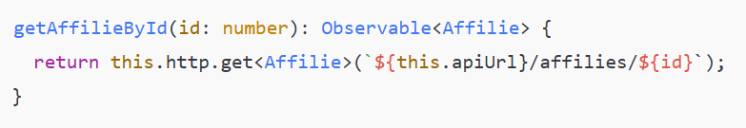
Structure du contrat REST dans le projet
Côté Spring Boot (Backend)
Côté Angular (Frontend)
Les contrats sont matérialisés par les endpoints REST exposés par les @RestController.
Le contrat est consommé via HttpClient.

Slide 32
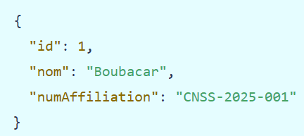
Modèle partagé (exemple JSON attendu)

Slide 33
Bonnes pratiques autour des contrats
Standardiser les échanges
Documenter les API
Versionner les API
Gérer les erreurs proprement
Tests d’intégration

Slide 34
Standardiser les échanges
Utiliser le même format JSON (camelCase, types cohérents).
Définir des DTOs clairs côté backend et des interfaces TypeScript côté frontend.

Slide 35
Documenter les API
Utiliser Swagger / OpenAPI dans Spring Boot.
URL typique : /swagger-ui/index.html

Slide 36
Versionner les API
Exemple : /api/v1/affilies, /api/v2/affilies
Utile pour les évolutions sans casser le contrat existant.

Slide 37
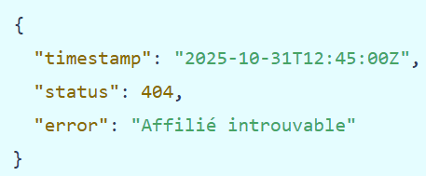
Gérer les erreurs proprement
Retourner des réponses uniformes :

Slide 38
Tests d’intégration
Utiliser Postman ou RestAssured pour valider le respect du contrat.

Slide 39
Cas d’application CNSS
Application : Gestion des cotisations sociales
Frontend Angular : tableau de bord, formulaires de saisie, suivi des déclarations.
Backend Spring Boot : services REST pour la gestion des affiliés, cotisations, paiements.
Contrat de communication :
Format JSON unique.
Authentification par JWT.
Documentation automatique Swagger.
Validation des entrées côté backend (Bean Validation).

Slide 40
Utiliser Swagger / OpenAPI dans Spring Boot

Slide 41
Objectifs
Installer et configurer Swagger / OpenAPI dans un projet Spring Boot.
Générer automatiquement la documentation des API REST exposées.
Tester les endpoints directement depuis l’interface Swagger.
Comprendre comment cette documentation sert de contrat clair entre le front (Angular) et le back (Spring Boot).

Slide 42
qu’est-ce que Swagger / OpenAPI ?
Swagger (ou OpenAPI) est un outil qui permet de décrire, visualiser et tester les API REST.
Swagger lit automatiquement les annotations Spring (@RestController, @GetMapping, etc.)
Il génère une interface web pour interagir avec les endpoints.
Il sert de contrat technique partagé entre développeurs backend, frontend et QA.

Slide 43
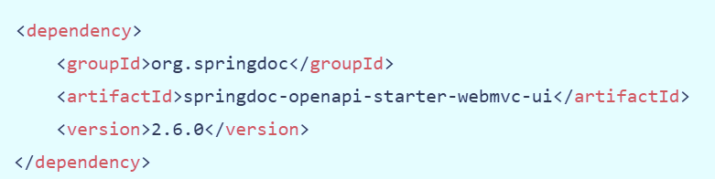
Intégration dans un projet Spring Boot
Ajouter la dépendance
springdoc-openapi est la version moderne et maintenue de Swagger pour Spring Boot (compatible avec Spring Boot 3.x et 4.x).

Slide 44
Lancer l’application
Une fois l’application démarrée, ouvre ton navigateur à l’adresse : http://localhost:8080/swagger-ui/index.html
Vous aurez automatiquement :
la liste des endpoints disponibles
les méthodes HTTP (GET, POST, PUT, DELETE)
les modèles de données (DTOs)
les codes de réponse
et la possibilité de tester directement l’API

Slide 45
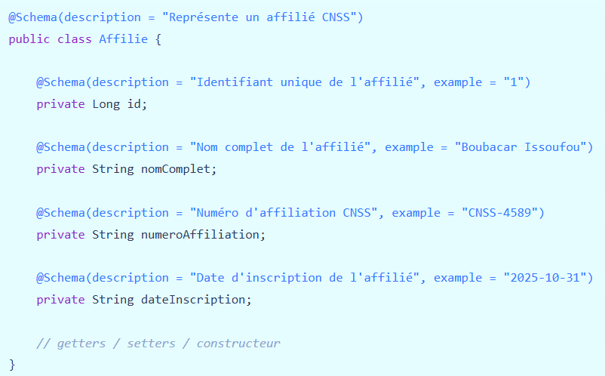
Exemple concret CNSS Classe modèle : Affilie.java

Slide 46
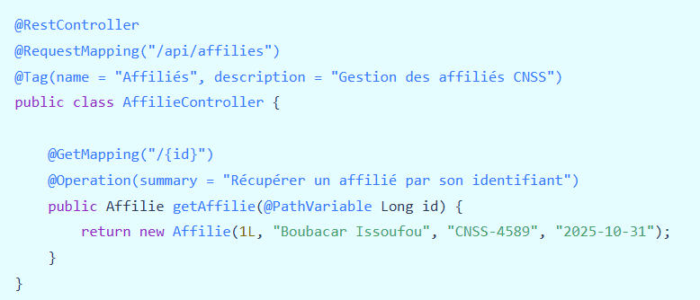
Contrôleur : AffilieController.java

Slide 47
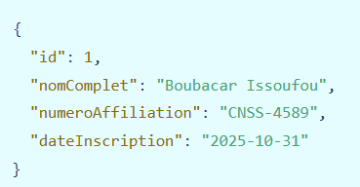
Résultat visuel
Section : Affiliés
Endpoint : GET /api/affilies/{id}
Description : Récupérer un affilié par son identifiant
Exemple de réponse JSON :

Slide 48
Bonnes pratiques
Utiliser les annotations Swagger pour enrichir la documentation
Toujours documenter les codes de retour (200, 404, 500)
Personnaliser la page Swagger (nom, description, contact)
Utiliser Swagger comme contrat

Slide 49
Utiliser les annotations Swagger pour enrichir la documentation
@Schema → décrire les modèles (DTOs)
@Operation → décrire les méthodes
@Tag → regrouper les endpoints par thème

Slide 50
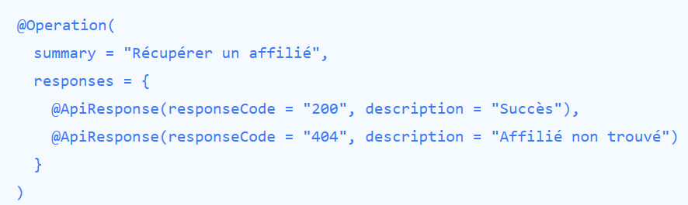
Toujours documenter les codes de retour (200, 404, 500)

Slide 51
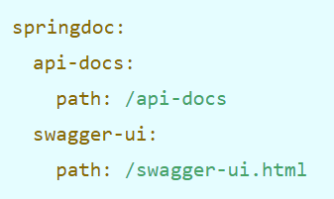
Personnaliser la page Swagger (nom, description, contact)

Slide 52
Utiliser Swagger comme contrat
Angular peut consommer directement le fichier JSON OpenAPI (/v3/api-docs) pour générer des clients automatiques avec des outils comme OpenAPI Generator.

Slide 53
Conclusion
Swagger / OpenAPI =Documentation vivante + contrat de communication + outil de test Indispensable dans une architecture Spring Boot + Angular comme celle de la CNSS

Slide 54
gestion des logs dans un projet Spring Boot RESTful

Slide 55
Objectif
Mettre en place un système de journalisation (logging) clair et configurable pour :
tracer les requêtes et réponses,
suivre les erreurs,
déboguer plus facilement,
conserver l’historique d’exécution dans un fichier log.

Slide 56
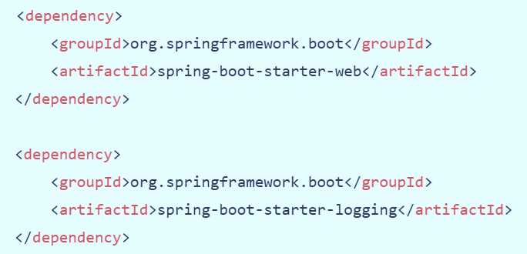
Dépendance Maven
Spring Boot utilise SLF4J et Logback par défaut.
Vérifie que le fichier pom.xml contient :
Ne pas ajouter log4j ou d’autres moteurs sans raison — Logback est déjà intégré et performant.

Slide 57
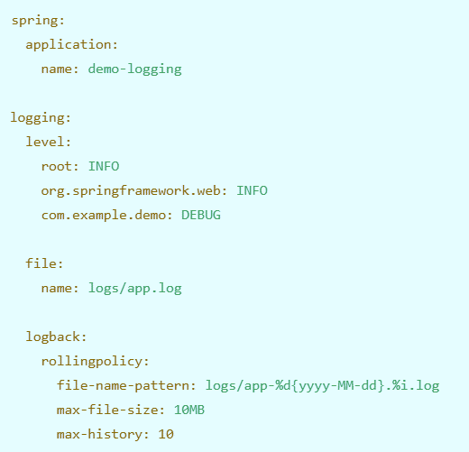
Exemple de configuration

Slide 58
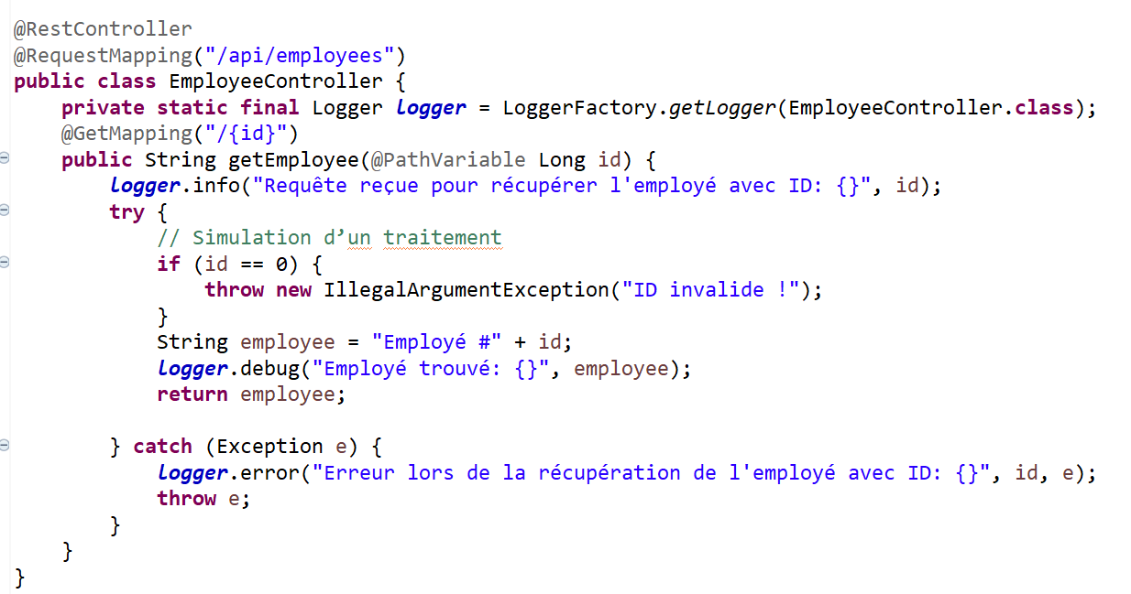
Exemple d’utilisation dans un contrôleur

Slide 59
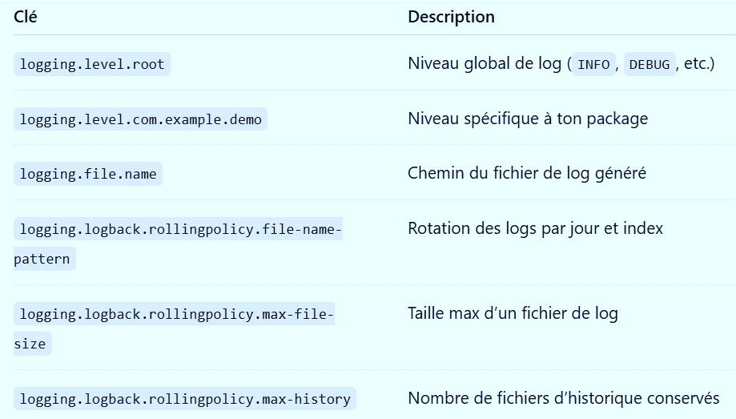
Les paramètres

Slide 60
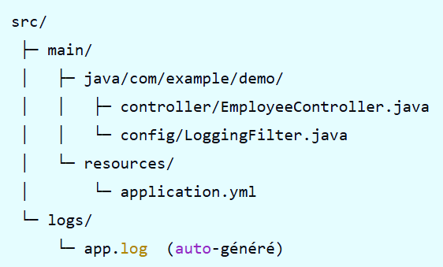
Exemple de structure finale du projet

Slide 61
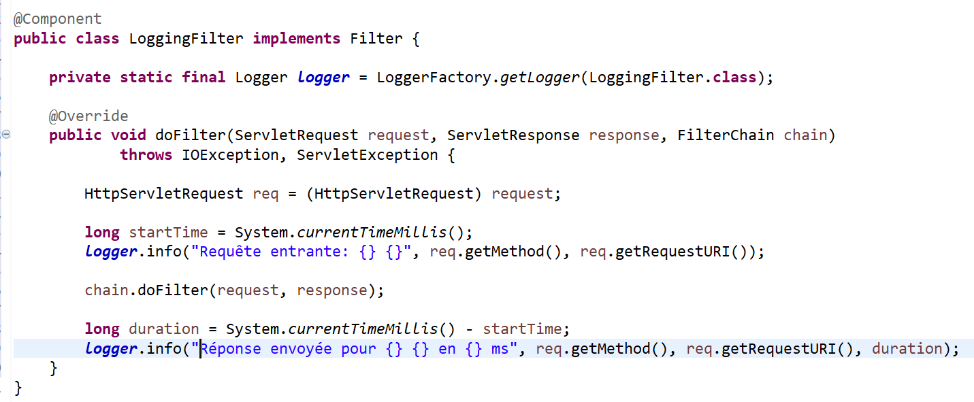
Exemple d’un filtre pour tracer toutes les requêtes
Créer une classe LoggingFilter.java :

Slide 62
Exemple de log produit

Slide 63
Bonnes pratiques
Utiliser les bons niveaux de log :
TRACE → détails très fins (rare)
DEBUG → utile pour le développement
INFO → événements normaux
WARN → situations anormales sans échec
ERROR → erreurs nécessitant une attention
Ne pas logger des données sensibles (mots de passe, tokens…)
Centraliser les logs avec ELK (Elasticsearch, Logstash, Kibana) ou Grafana Loki si projet en production.

Slide 64
Interaction avec des API externes
(exemple : paiement électronique)

Slide 65
Objectifs
Comprendre comment un backend Spring Boot consomme une API externe sécurisée (banque, paiement, service gouvernemental…).
Gérer la communication via HTTP REST (GET, POST, PUT) avec Spring WebClient ou RestTemplate.
Intégrer les résultats côté Angular pour afficher ou confirmer une transaction.
Respecter les bonnes pratiques de sécurité et de traçabilité.

Slide 66
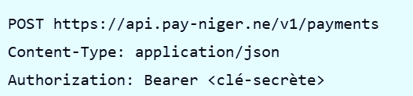
Contexte CNSS
L’application interne CNSS doit permettre, par exemple :
la consultation des cotisations d’un affilié,
et le paiement électronique sécurisé via un partenaire externe (ex : API de paiement PAY-Niger).
L’API externe de paiement expose un contrat REST tel que :

Slide 67
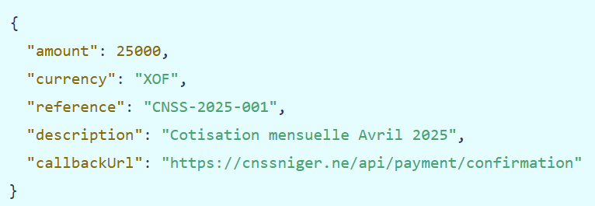
Corps de la requête

Slide 68
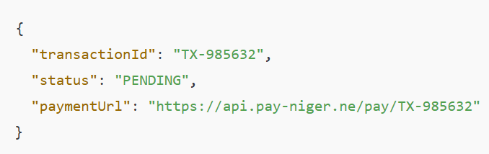
Réponse

Slide 69
Communication Backend → API externe
Étape 1 – Dépendance
Étape 2 – Configuration d’un WebClient
Étape 3 – Service pour appeler l’API externe

Slide 70
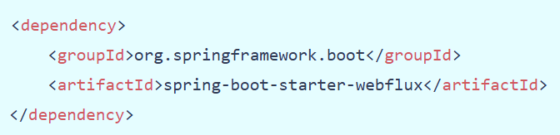
Étape 1 – Dépendance

Slide 71
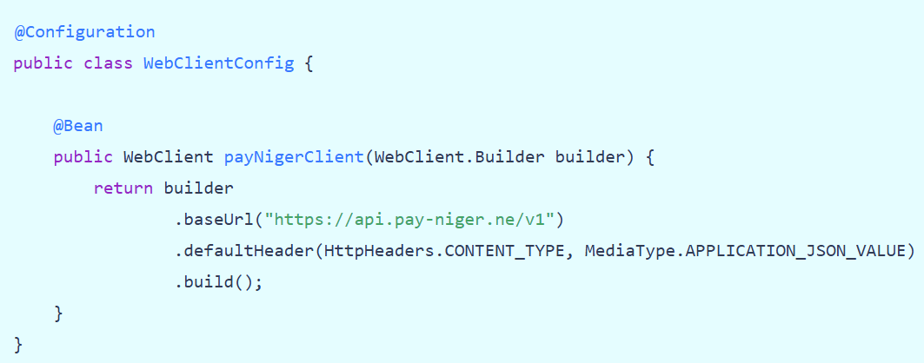
Étape 2 – Configuration d’un WebClient

Slide 72
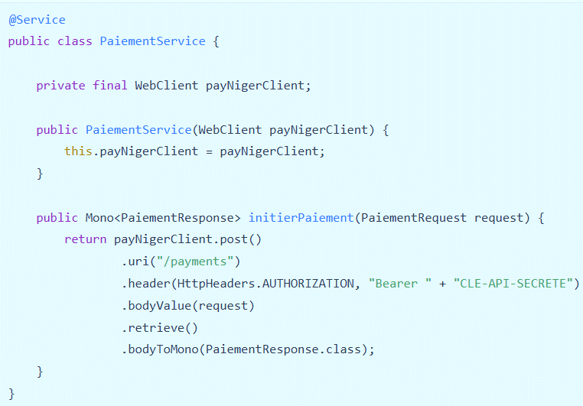
Étape 3 – Service pour appeler l’API externe

Slide 73
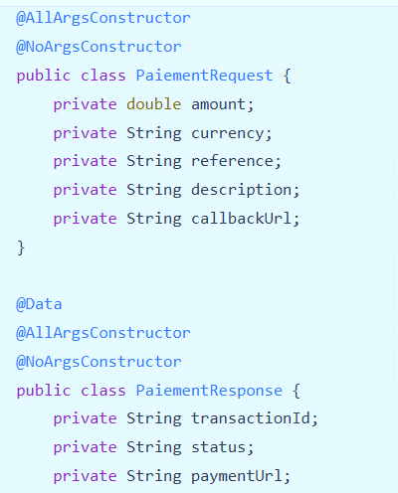
Exemple d’objets de transfert (DTOs)

Slide 74
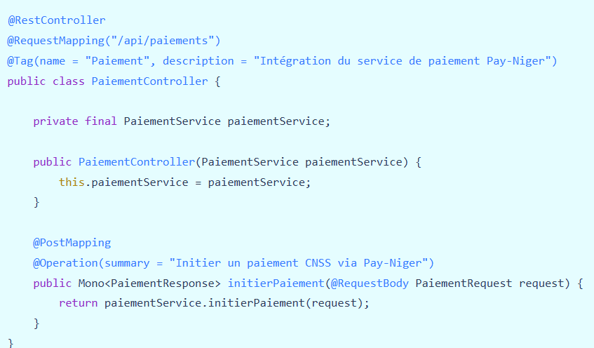
Contrôleur pour déclencher un paiement

Slide 75
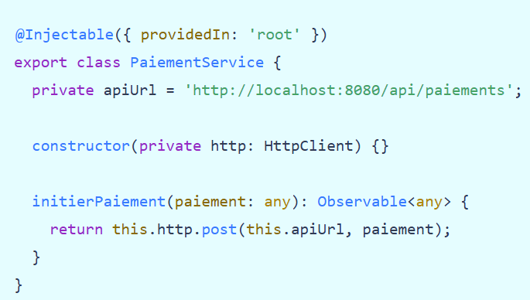
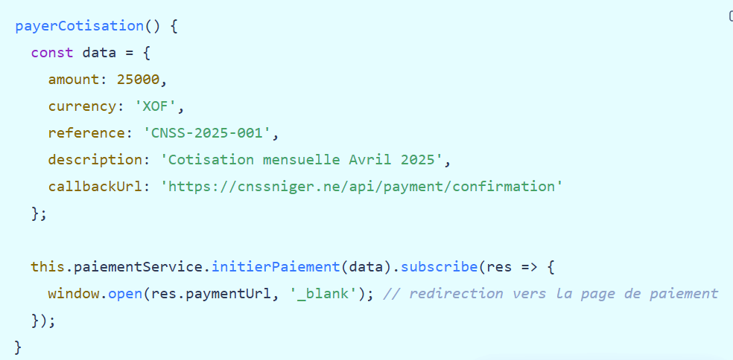
Côté Angular (appel à ton backend CNSS)
Service Angular
Composant Angular

Slide 76
Bonnes pratiques
Sécuriser les clés d’API | Ne jamais les mettre en dur dans le code. Les placer dans application.yml
Utiliser HTTPS | Toujours sécuriser la communication avec l’API externe.
Gérer les erreurs réseau | Utiliser .onStatus() dans WebClient pour intercepter les erreurs.
Logger les requêtes/réponses | Pour audit interne CNSS (traçabilité des paiements).
Documenter avec Swagger | Ajouter les endpoints /api/paiements à Swagger UI pour test et suivi.

Slide 77
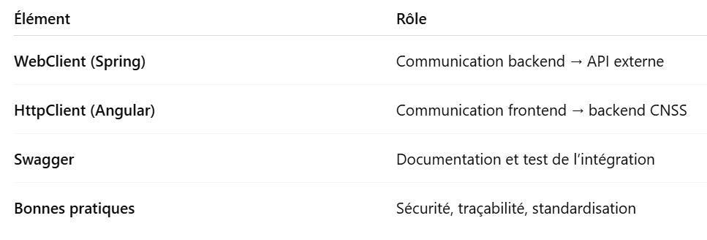
Résumé

Slide 78
Optimisation, déploiement & bonnes pratiques

Slide 79
Objectifs
Tester et valider les fonctionnalités de leur application.
Optimiser le code et les performances côté front & back.
Construire et déployer l’application dans un environnement serveur.
Appliquer les bonnes pratiques d’architecture et de maintenance logicielle.

Slide 80
Tests & validations
Objectif
Garantir la fiabilité du code avant la mise en production.

Slide 81
Tests unitaires (Spring Boot + Angular)
Backend : JUnit 5, Mockito
Frontend : Jasmine, Karma

Slide 82
Tests d’intégration (API)
Vérification des endpoints REST avec MockMvc
Exemple : /api/affilies, /api/paiement

Slide 83
Validation des entrées (Backend)
Annotations @Valid, @NotNull, @Email, @Size
Gestion des erreurs avec @ControllerAdvice

Slide 84
Optimisation & build
Améliorer la performance et réduire la taille du déploiement.

Slide 85
Côté Angular
Commande de build optimisé :
ng build --configuration production
Minification, tree-shaking, lazy loading des modules.
Optimisation du Change Detection et des observables.

Slide 86
Côté Spring Boot
Profil de production (application-prod.yml)
Cache HTTP, compression GZIP, pagination côté serveur.
Monitoring avec Spring Actuator.

Slide 87
Déploiement
Objectif : Mettre l’application en ligne sur un serveur CNSS (Linux ou Cloud).

Slide 88
Génération du package Spring Boot
mvn clean package
java -jar target/cnss-app.jar

Slide 89
Déploiement du frontend Angular dans le backend :
Copier le dossier dist/ dans src/main/resources/static
Configuration du proxy si besoin.

Slide 90
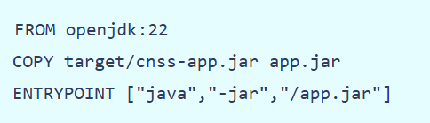
Déploiement sur serveur :
Tomcat, Docker, ou serveur Linux (Ubuntu)
Exemple de conteneurisation Docker :

Slide 91
TEST
Tests post-déploiement avec Swagger & Postman

Slide 92
Bonnes pratiques & architecture
Architecture en couches
Gestion des erreurs et logs
Sécurité & configuration
Côté Angular

Slide 93
Architecture en couches
Controller → Service → Repository → Entity
Responsabilités bien séparées.
Respect du principe SRP (Single Responsibility Principle).

Slide 94
Gestion des erreurs et logs
Utiliser @ControllerAdvice et ResponseEntityExceptionHandler.
Utiliser @ControllerAdvice et ResponseEntityExceptionHandler.
Logger avec SLF4J / Logback.

Slide 95
Sécurité & configuration
Variables d’environnement pour les secrets (API paiement, DB, etc.).
Utiliser application.yml plutôt que .properties.

Slide 96
Côté Angular
Modularité (feature modules)
Services centralisés pour la communication HTTP.
Réutilisation via composants et pipes.Z

Slide 97
Vérifier que Git est installé
git –version

Slide 98
Vérifier le plugin EGit dans Eclipse
Eclipse intègre souvent EGit par défaut (le plugin Git) Pour vérifier :
Va dans Help → About Eclipse IDE → Installation Details
Cherche EGit dans la liste.
Si tu ne le trouves pas, installe-le :
Menu : Help → Install New Software…
Dans le champ Work with, choisis un site de mise à jour Eclipse (ou colle ceci selon ta version) :
http://download.eclipse.org/egit/updates
Coche EGit, puis installe.

Slide 99
Configurer ton identité Git
Avant de travailler avec GitHub :
Menu : Window → Preferences → Team → Git → Configuration
Clique sur Add Entry
Key : user.name
Value : ton nom (ex. Tarik Haddane)
Key : user.email
Value : ton email GitHub (ex. tarik@example.com)

Slide 100
Connecter Eclipse à ton dépôt GitHub
Connecter Eclipse à ton dépôt GitHub
Copie le lien HTTPS de ton dépôt sur GitHub (ex. https://github.com/tonpseudo/mon-projet.git).
Dans Eclipse :
File → Import → Git → Projects from Git (with smart import)

Slide 101
Important : GitHub n’accepte plus les mots de passe.
Tu dois utiliser un Personal Access Token (PAT) Tu dois utiliser un Personal Access Token (PAT) :
Va sur GitHub → Settings → Developer settings → Personal access tokens → Tokens (classic) → Generate new token
Tu dois utiliser un Personal Access Token (PAT) :
Va sur GitHub → Settings → Developer settings → Personal access tokens → Tokens (classic) → Generate new token

Slide 102
Cache
Repo
Workflow
Copie le token et utilise-le comme mot de passe dans Eclipse.

Slide 103
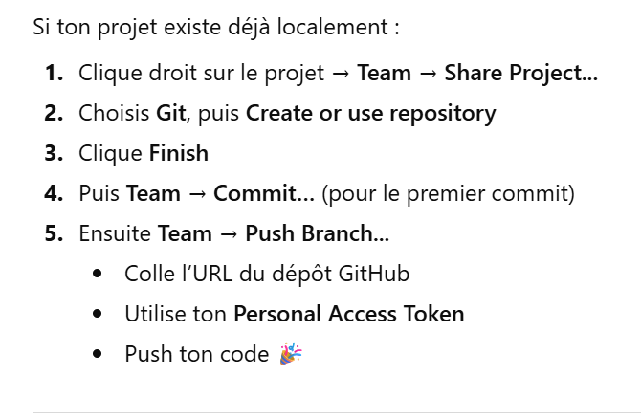
Partager un projet Eclipse vers GitHub

Slide 104
Vérifier la connexion
Tu peux tester :
Team → Pull pour récupérer les changements
Team → Push pour envoyer tes commits
Team → Push pour envoyer tes commits

